Slide 1
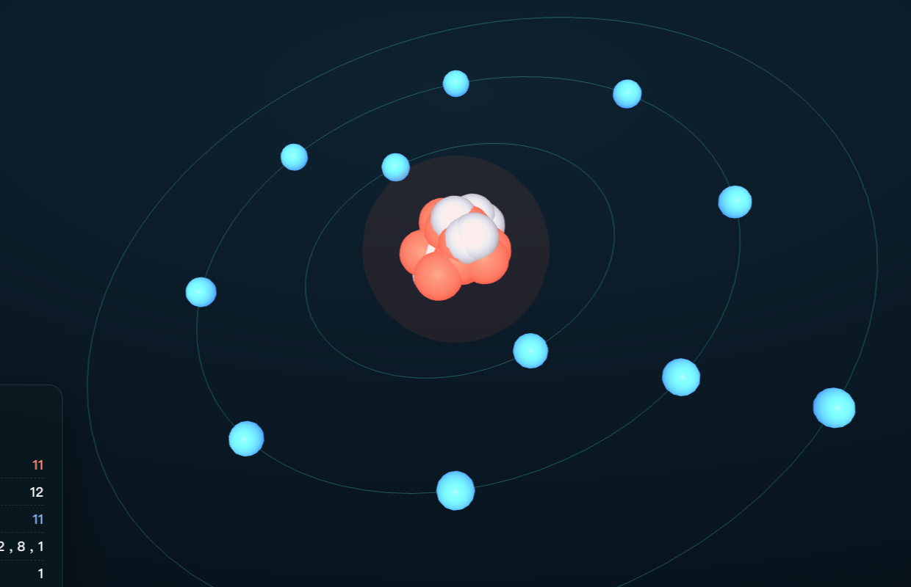
原
质子 · 中子 · 电子 · 核外电子壳层台
原子结构与元素
沪教版化学 · 九年级《构成物质的奥秘》
走进原子内部，看清电子排布
▶ 打开壳层台

Slide 2
从"微粒"说起
原
物质由微粒构成，那原子里面有什么?
回忆旧知
可调的原子模型
物质由分子、原子等微粒构成，原子很小、看不见。
提出问题
原子是不是最小的?它的内部又是什么样的结构?
今天的任务
走进原子内部，认识原子核与核外电子的排布。
原子结构与元素 · 沪教版化学九年级《构成物质的奥秘》
其 二

Slide 3
认一认 · 原子的构成
原
原子核居中，电子绕核运动
原子核
核 + 分层电子
居于中心，由质子(带正电)和中子(不带电)构成。
核外电子
带负电，在核外分层排布、绕核高速运动。
不显电性
质子数=核外电子数，正负相等，原子不显电性。
▶ 壳层台 · 钠原子
原子结构与元素 · 沪教版化学九年级《构成物质的奥秘》
其 三

Slide 4
理一理 · 原子的组成
原
三种微粒，各司其职
微粒 | 带电情况 | 位置 | 数量关系
质子 | 带正电 | 原子核内 | 质子数=原子序数
中子 | 不带电 | 原子核内 | 一般 ≈ 质子数,可不等
电子 | 带负电 | 核外分层排布 | 电子数=质子数
记牢:质子数=核电荷数=核外电子数=原子序数;质子数决定元素种类，原子不显电性。
原子结构与元素 · 沪教版化学九年级《构成物质的奥秘》
其 四

Slide 5
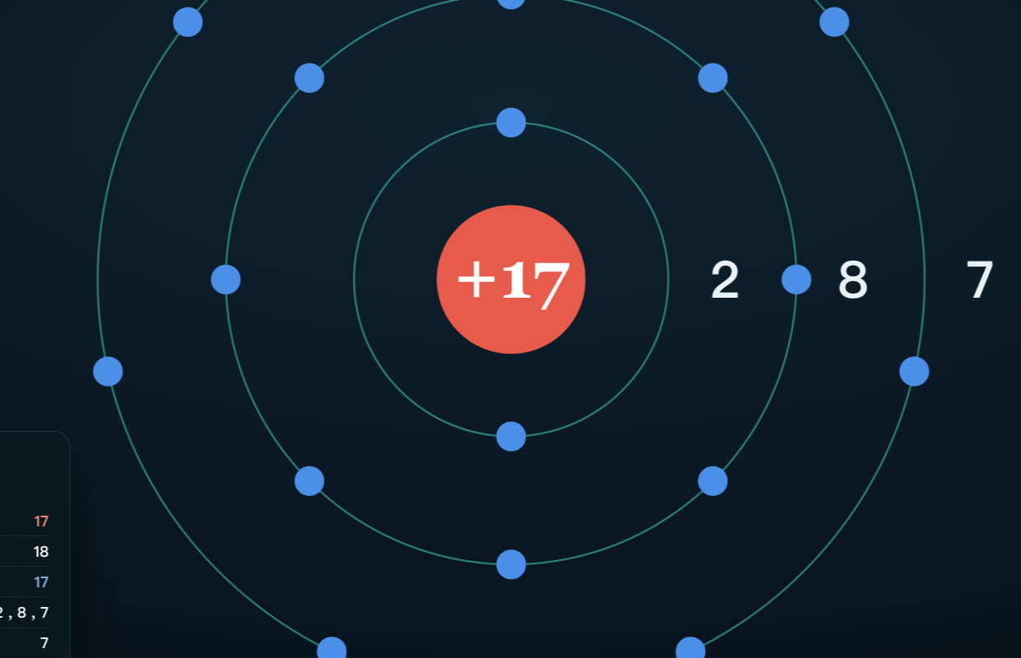
画一画 · 结构示意图
原
圆圈写核电荷，弧线分层写电子
怎么画
氯原子 +17 · 2,8,7
圆圈+正号写核电荷数(+Z)，弧线分层写各层电子数。
分层规律
第一层最多2个、第二层最多8个，由内向外排。
最外层定性质
最外层&lt;4易失(金属)、&gt;4易得(非金属)、8或2稳定。
▶ 壳层台 · 氯原子示意图
原子结构与元素 · 沪教版化学九年级《构成物质的奥秘》
其 五

Slide 6
小结 · 板书
原子结构与元素
原子核
核外电子
性质规律
(质子+中子)
(带负电)
(看最外层)
质子带正电
分层排布
<4金属 >4非金属
决定元素种类
第一层≤2、二层≤8
8或2稳定
▶ 壳层台 · 闯关
原子结构与元素 · 沪教版化学九年级《构成物质的奥秘》
其 六

Slide 7
课后 · 作业
原
会读，更要会画
必做
画出氧(8号)、钠(11号)、氯(17号)三种原子的结构示意图，并标出最外层电子数。
实践
查元素周期表，找出3种金属元素和3种非金属元素，比较它们最外层电子数的多少。
挑战
想一想:为什么稀有气体(氦、氖、氩)化学性质很稳定?用最外层电子数解释。
原子结构与元素 · 沪教版化学九年级《构成物质的奥秘》
其 七

Slide 8
质子 · 中子 · 电子
质子定元素、电子分层排、最外层定性质
原子结构与元素 · 沪教版化学九年级《构成物质的奥秘》
其 八

